Slide 1
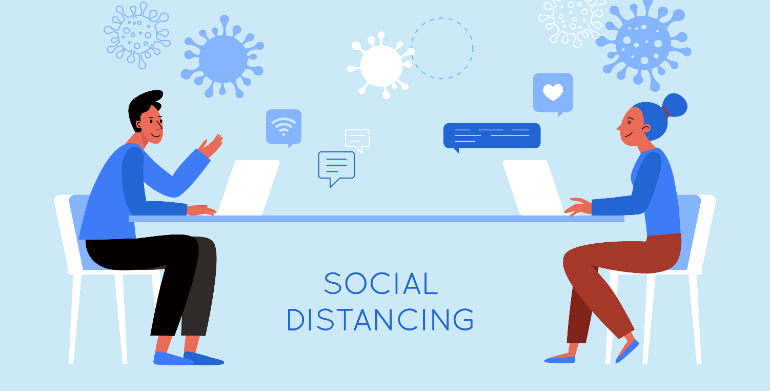
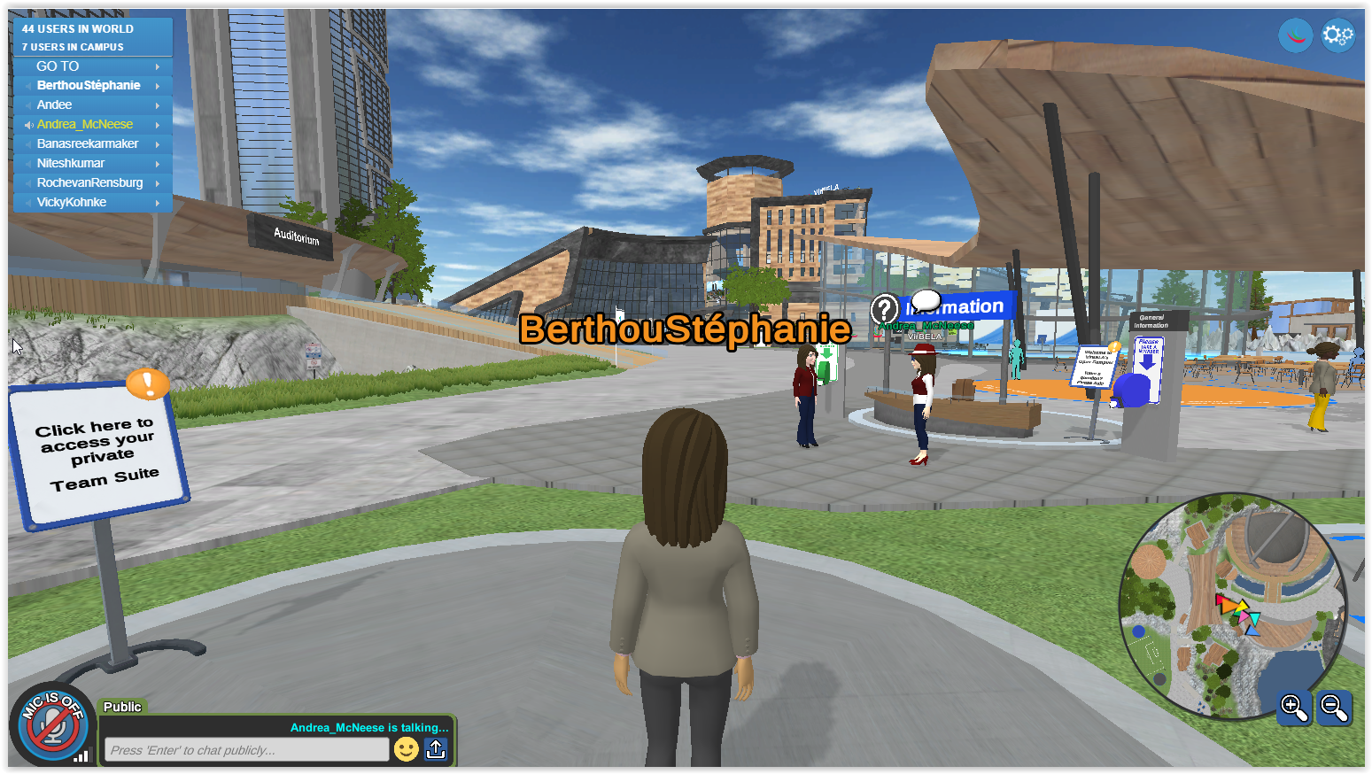
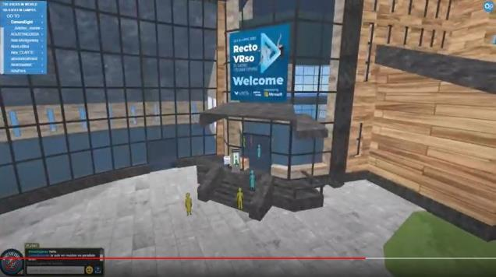
YOUR MEETING
YOUR EVENT LIVE

Slide 2
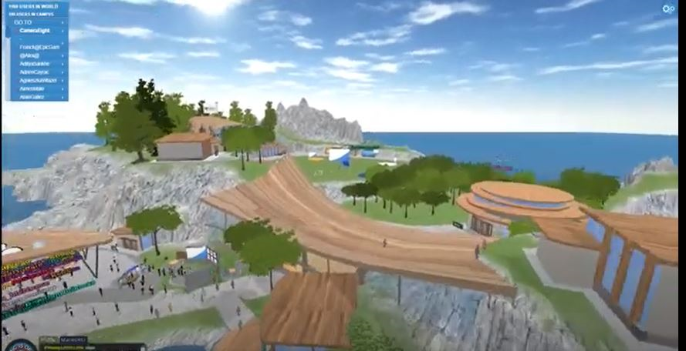
Welcome on Board
« MEETING Event Life »
Réunion, interaction, innovation
Une expérience « user friendly ».
Avec une temporalité adaptée de l’événement, une proposition de séquencement en moment courts et dynamiques qui scénarisent des plénières et du live, du participatif, du networking, des respirations
Une expérience interactive et personnalisée– qui donne la main à l’utilisateur : dans sa consommation de contenu, dans ses parcours… Qui favorise les ‘événements dans l’événement’ pour ouvrir de nouveaux modes de collaboration. Qui crée un environnement de feedback et d’interaction permanent
Une logique d’infotainment – qui permet de délivrer « les contenus obligatoires » de façon plus impliquante et mémorable. En mobilisant des techniques de gamification, des modules expérientiels, des solutions de visites virtuelles,

Slide 3
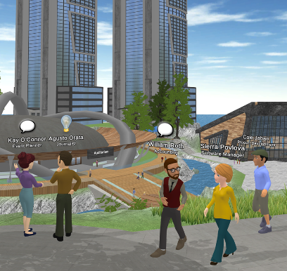
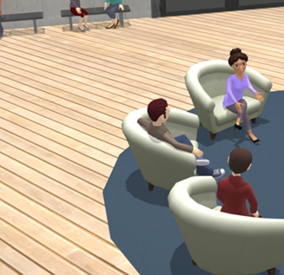
MEETING EVENT LIFE
UNE SOLUTION POUR REBONDIR, DES MAINTENANT
MEETING Place de 10 à 10 000 participants
Communication, Interaction, Innovation
Dans un contexte où les relations sociales en entreprise sont compliquées mais nécessaires, nous vous proposons une solution innovante afin de garder le contact avec vos collaborateurs, vos partenaires, clients et d’organiser une rencontre, une réunion ou un meeting dès demain, tout en préservant la convivialité et la santé de chacun. Découvrez MEETING EVENT LIFE, une plateforme en ligne où vous pourrez rassembler virtuellement l’ensemble de vos collaborateurs et/ou de vos participants afin de répondre à trois attentes : se réunir, échanger à travers une expérience ludique et construire le futur de demain.

Slide 4
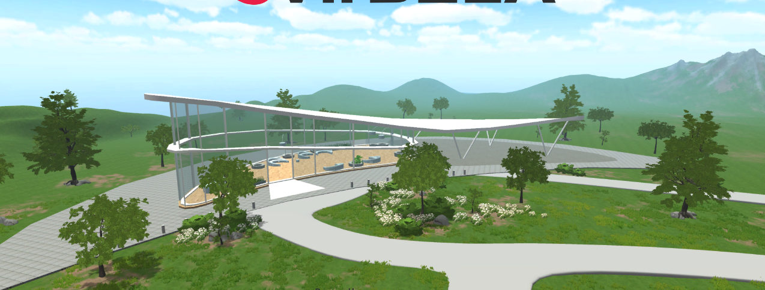
MEETING EVENT LIFE : LOGIN EXEMPLE
Nous vous invitons dans votre Team Suite, un espace de collaboration immersif qui permet à votre équipe de se réunir, de se sentir ensemble
et de travailler en mode collaboratif.
1. Téléchargez et installez l'application: Windows ou Mac
2. S'inscrire – Tutoriel pour créer votre Avatar
3. Félicitations, vous y êtes! - Utilisez le "Go-To"
4. Menu et accédez à "Private Team Suite"
Mot de passe: ……
Ensuite, vous utiliserez le menu "Go-To" en haut à gauche, cliquer sur "Private Team Suite" et saisissez votre mot de passe.

Slide 5
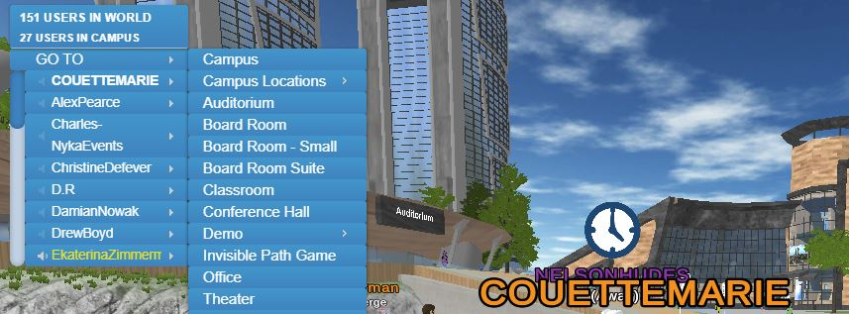
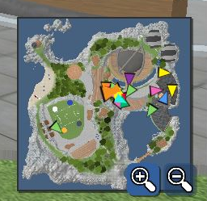
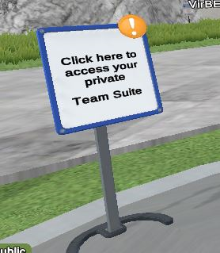
MEETING EVENT LIFE : DEPLACEMENT
La fonction « Go to » permet de se rendre directement au lieu sélectionné ou de rencontrer la personne sélectionnée

Slide 6
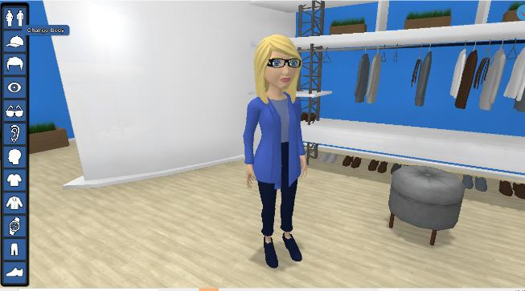
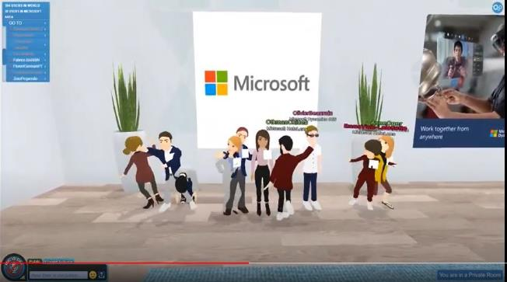
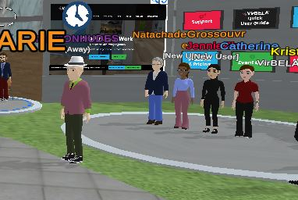
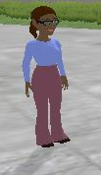
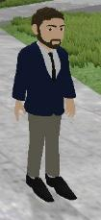
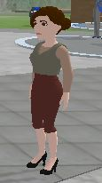
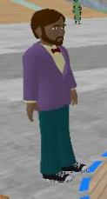
MEETING EVENT LIFE : AVATAR INTERACTIF
LES BALISES
Vos avatars peuvent interagir via le chat vocal, le chat textuel ou des animations ludiques.
Lorsque vous cliquez sur le nom de votre avatar, une nouvelle option d'animation apparait : « Se serrer la main". Il est également possible de manifester sa joie en dansant.
Les avatars se sentent vraiment ensemble dans le même environnement.

Slide 7
MEETING EVENT LIFE : TECHNIQUE
Sens de l'espace
Dans un environnement 3D, les événements ont un véritable sens de l'espace qui aide le public à interagir naturellement et efficacement. Faire des choses comme se diviser en petits groupes est aussi simple que dans un espace physique.
Outils de présentation
Les participants ont accès à une gamme d'outils de présentation, avec prise en charge du partage de fichiers, du téléchargement d'images .ppt / .pdf / image, partage d'écran, pointeurs laser et même de la diffusion vidéo dans ce monde 3D.
Évolutif
Nous créons des campus privés qui sont utilisés par des organisations qui opèrent à grande échelle. Cela signifie que vous pouvez gérer des milliers de personnes simultanément dans un environnement multi-utilisateurs déployés dans le monde entier et vous mettre au travail.
Multiplateforme
Les campus privés sont accessibles directement sur PC, Mac, mobiles et appareils de réalité virtuelle comme l’Oculus Rift ou le HTC Vive.

Slide 8
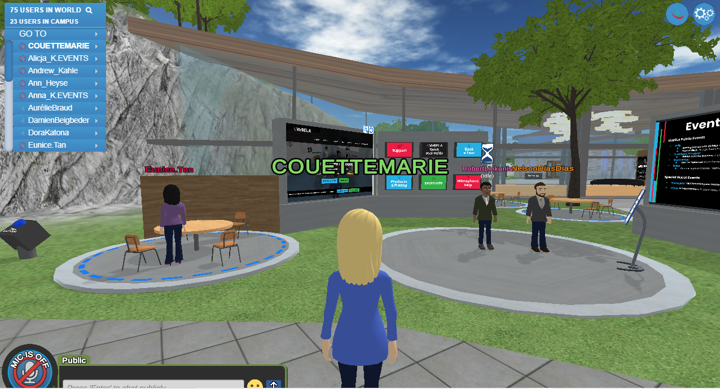
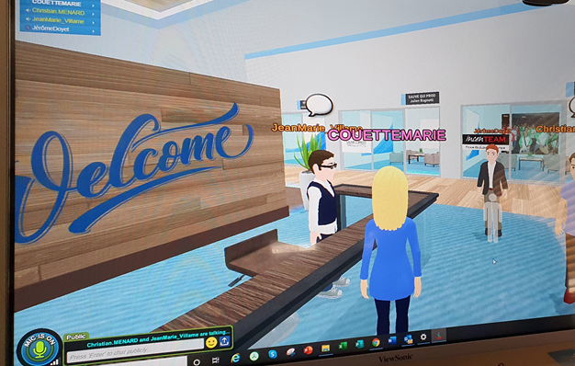
MEETING EVENT LIFE : ACCUEIL GROUPE

Slide 9
MEETING EVENT LIFE
Donnez rendez-vous à vos invités, participants, collaborateurs, sur votre MEETING EVENT LIFE PLACE et organisez : réunion, conférence, networking, lancement de produits, salon ou encore incentive. Chacun d’entre eux créera, en amont, son avatar personnalisé et se connectera ensuite à la plateforme. Pour chacune des manifestations, nous proposons un lieu virtuel adapté :
- Un espace d'accueil et de rencontre avec logo et projection,
- Un auditorium modulable (10 à plus de 10 000 places) pour l’organisation de votre réunion plénière avec multi-écran et speakers,
- Un hall d’exposition,
- Des salons privés pour vos réunions de travail avec projection,
- Des salles de sous-commission avec des zones de confidentialité,
- Un théâtre pour remise d'Awards ou autre,
- Des espaces d'échange Afterwork : Salon, Extérieur, Bord de mer,
- Des espaces détentes : terrain de foot, jeux ludiques,
- Une salle de concert, un roof top, une plage et des feux d’artifice
ENTIÈREMENT MODULABLE EN DISPOSITION ET PERSONNALISABLE EN TEMPS REEL, EQUIPEMENT ECRANS MULTIPLES ET SONORISATION

Slide 10
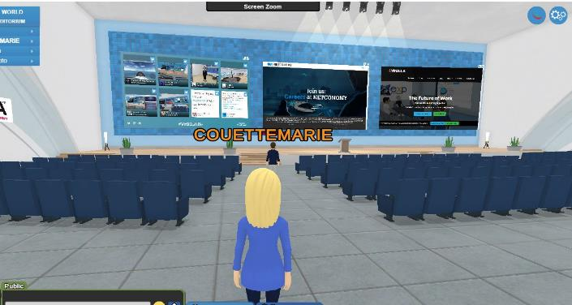
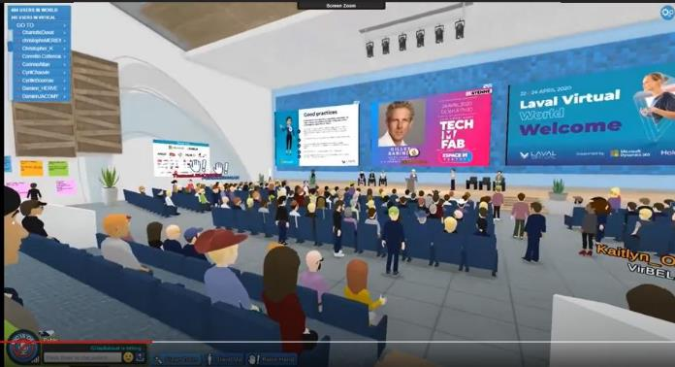
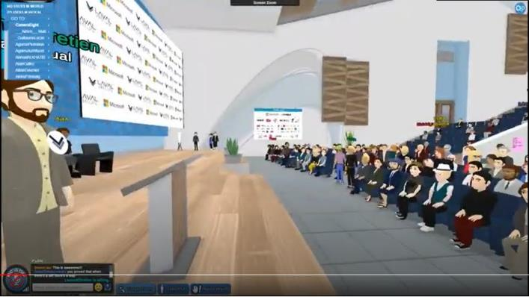
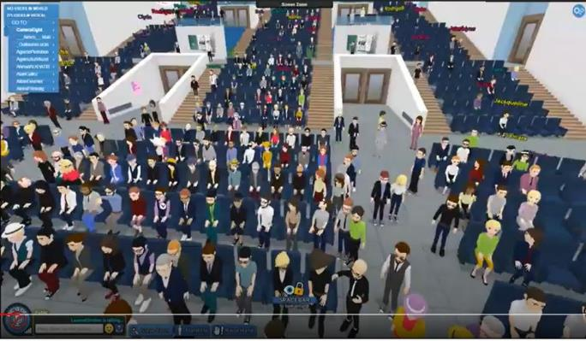
AUDITORIUM

Slide 11
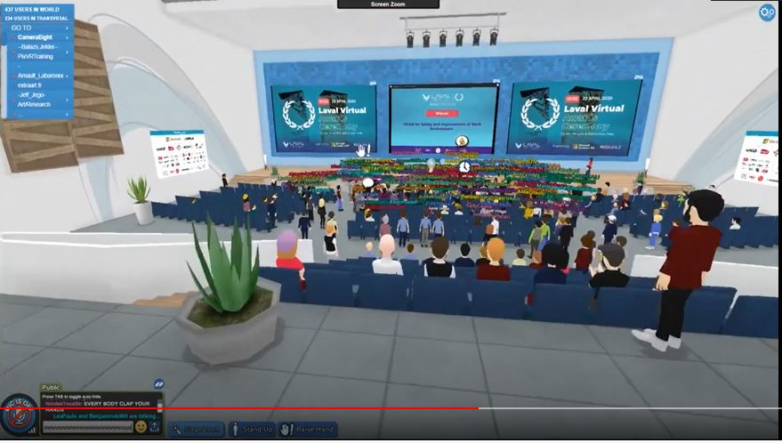
AUDITORIUM

Slide 12
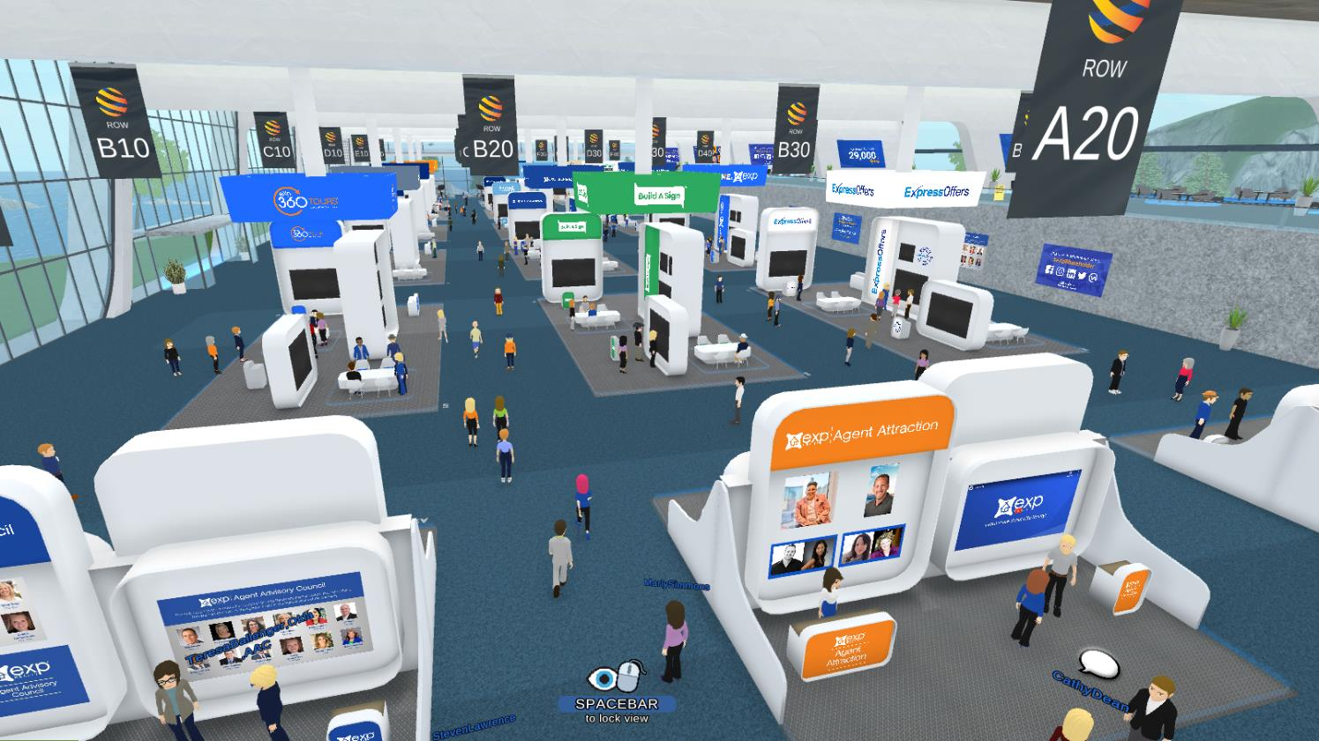
EXPO HALL
Un hall d’exposition qui permet de proposer une expérience proche du réel : Location de stand, choix du format, logo, affichage personnalisable par stand

Slide 13
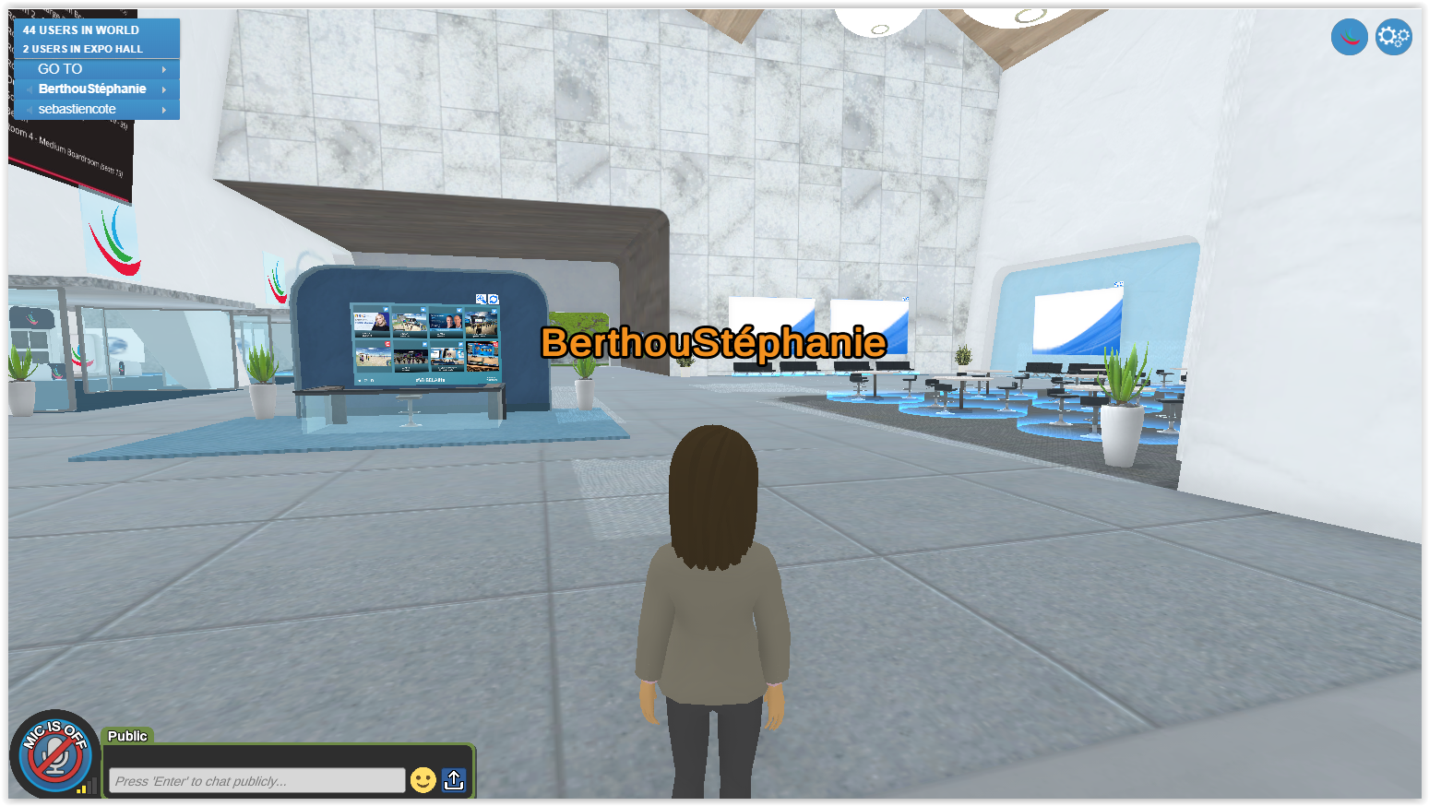
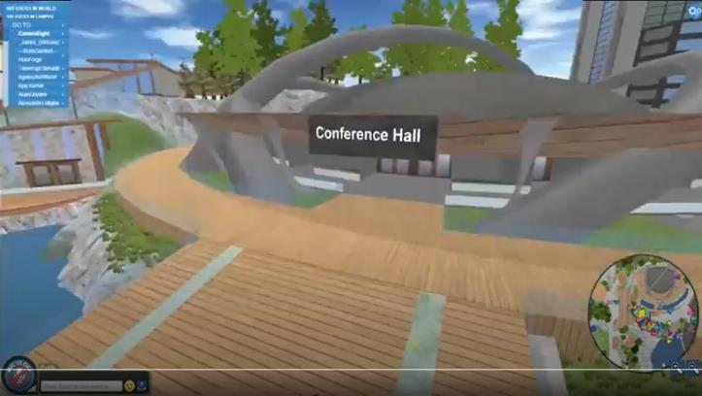
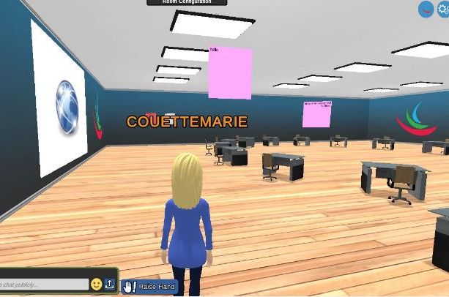
CONFERENCE HALL
Un hall d’accueil avec Un desk Accueil où la team accueil pourra informer, orienter, conseiller

Slide 14
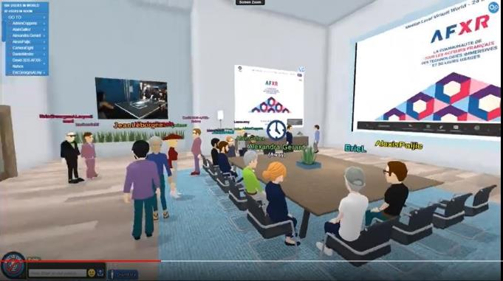
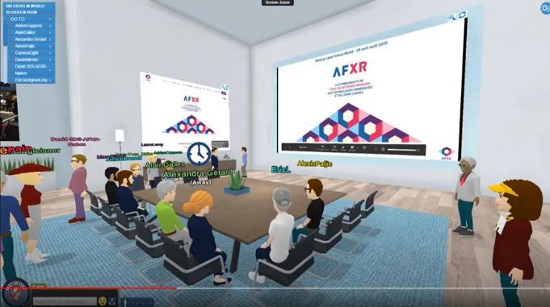
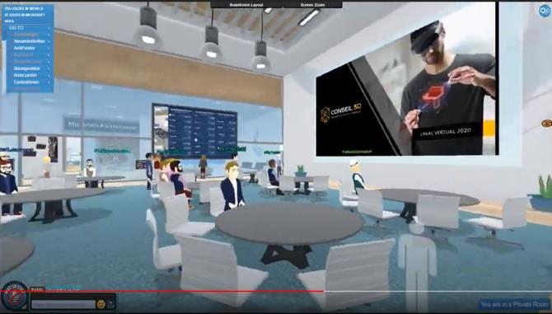
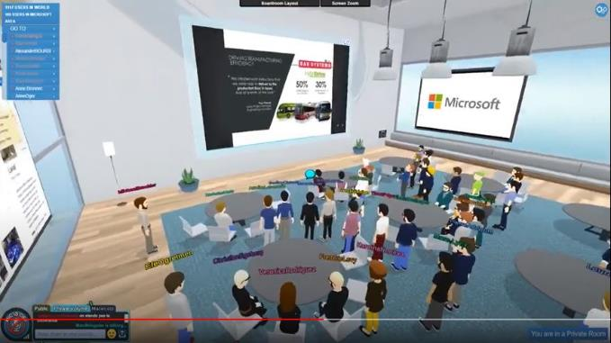
DES SALLES DE SOUS COMMISSIONS

Slide 15
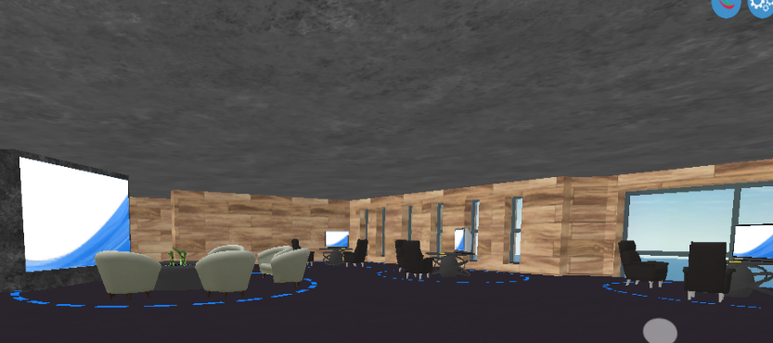
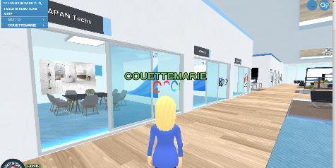
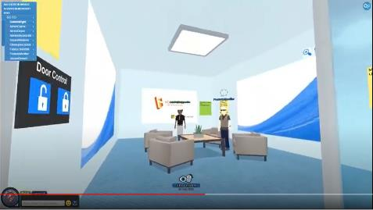
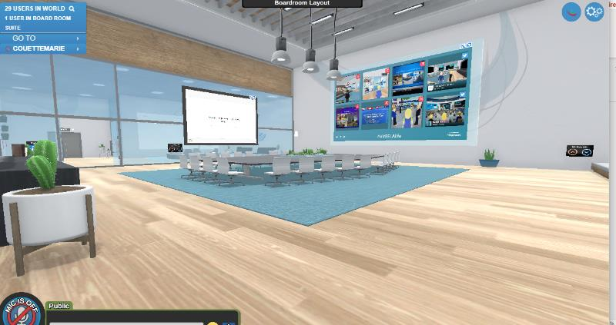
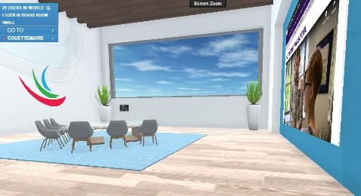
DES ESPACES PRIVATIFS

Slide 16
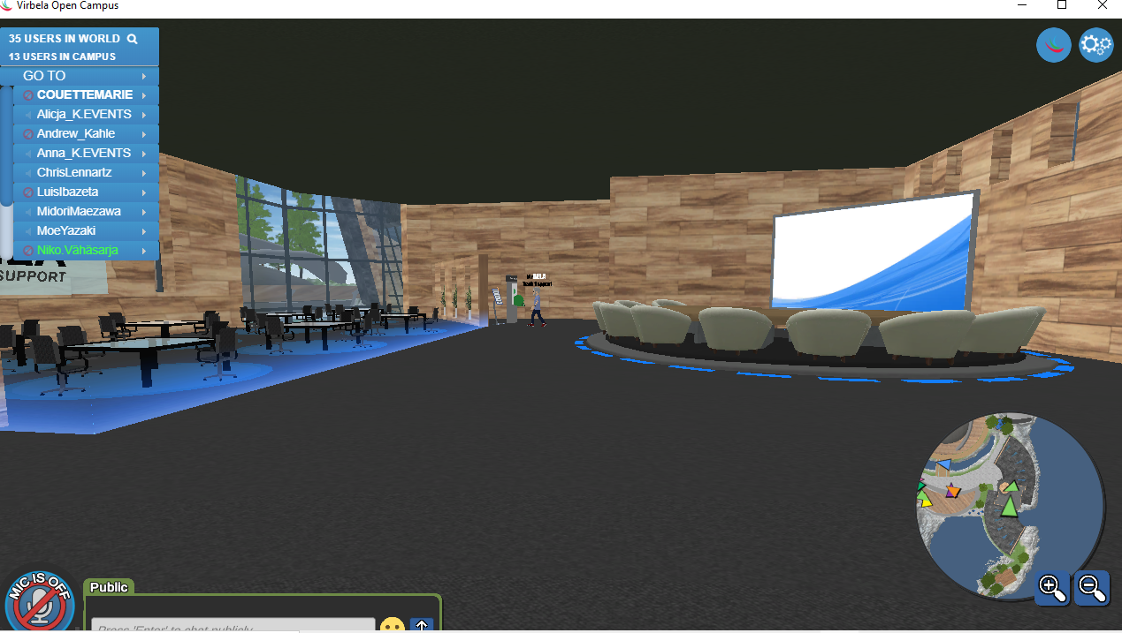
DES ESPACES DE NETWORKING
Chaque Zone Bleue est un « espace de confidentialité » les personnes à l’extérieur de la zone ne peuvent entendre les conversations ni voir les affichages écran

Slide 17
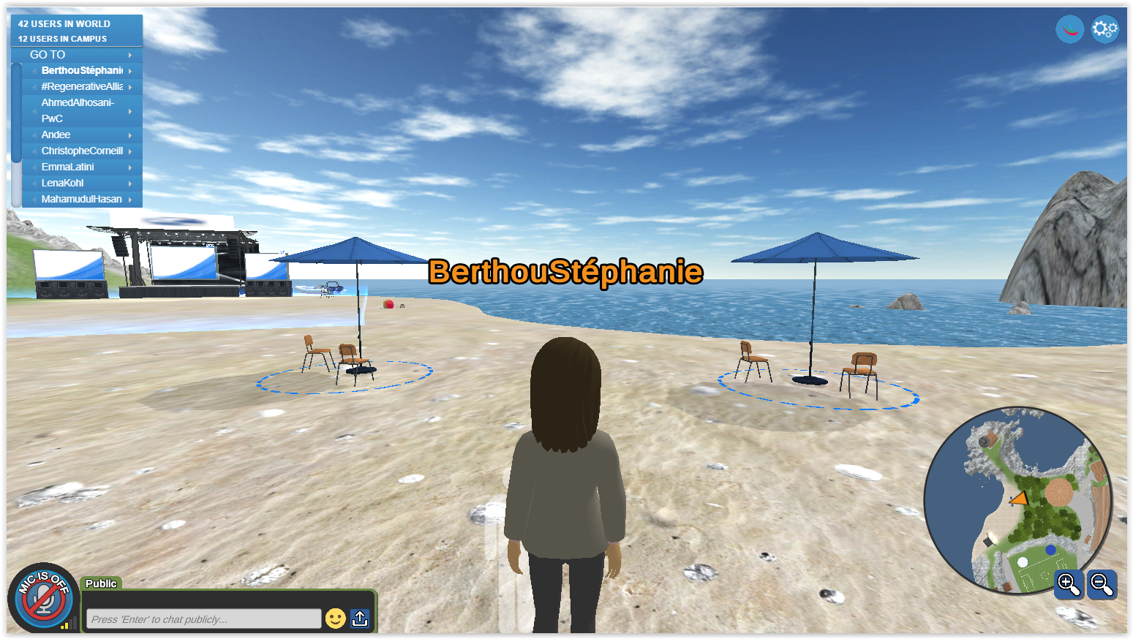
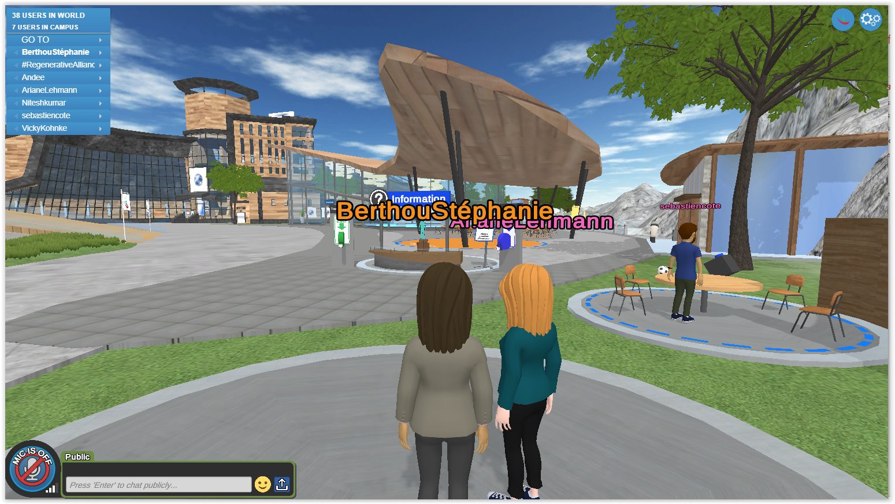
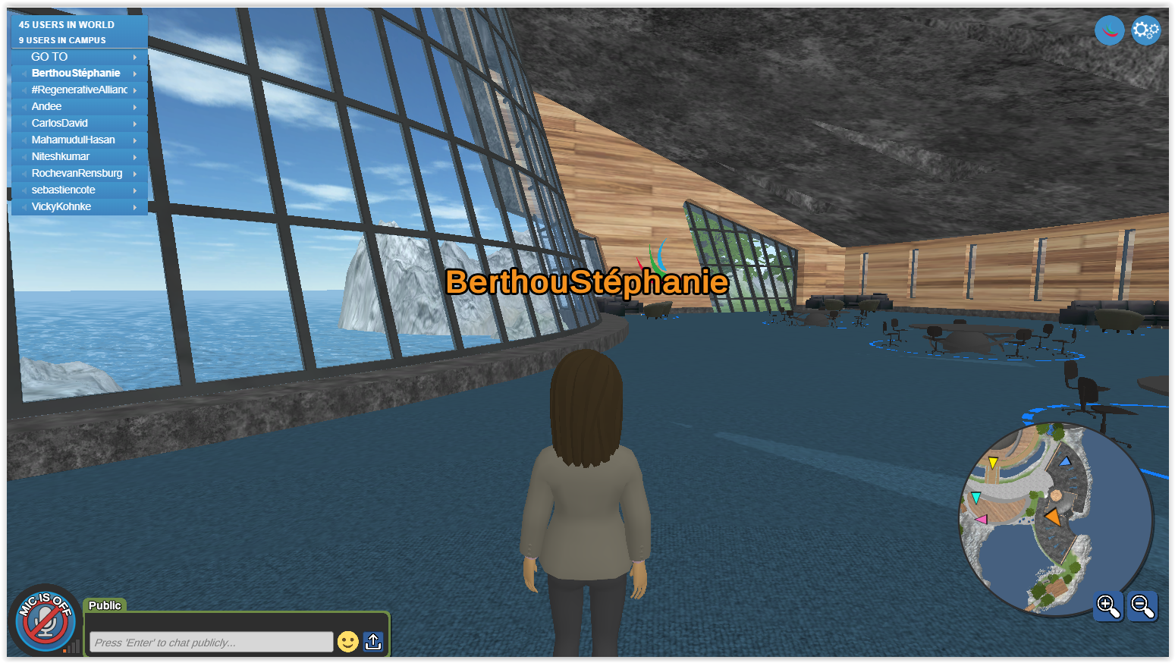
ESPACES DE CONVIVIALITE

Slide 18
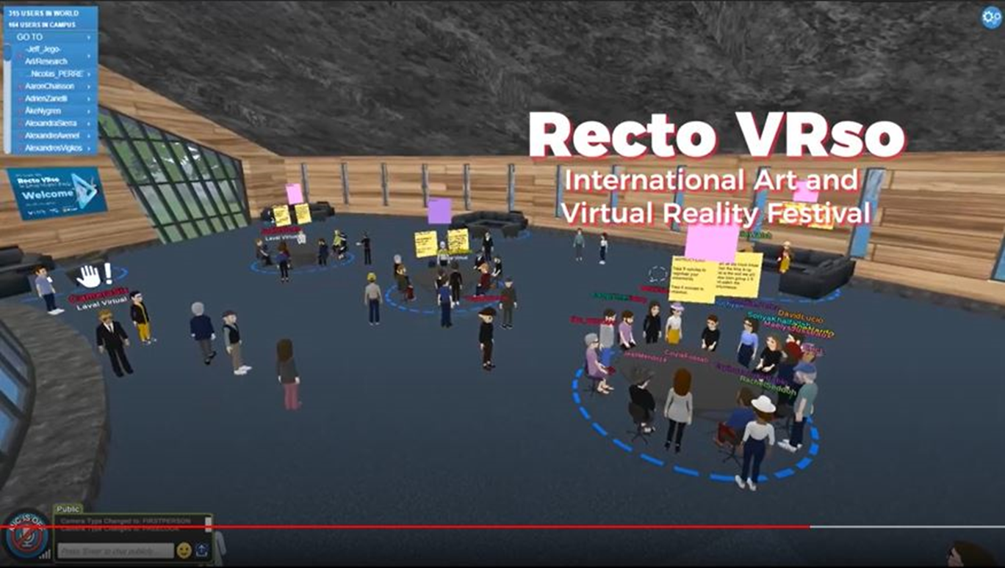
AFTERWORK

Slide 19
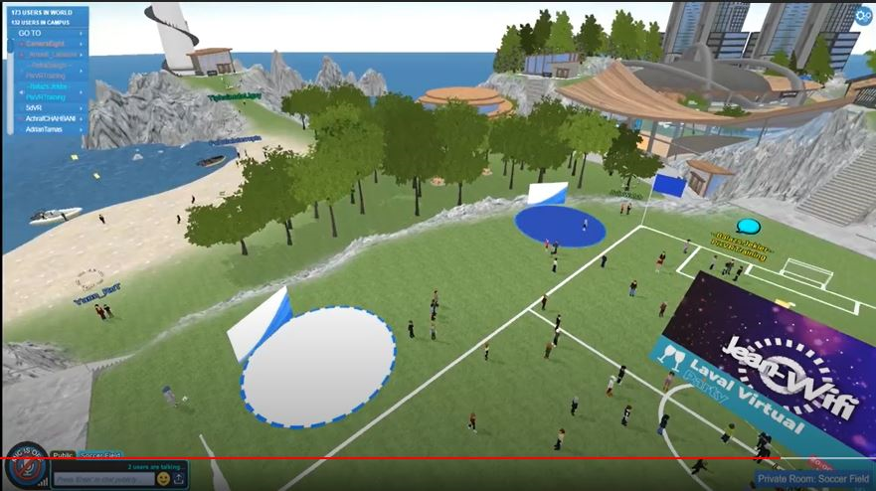
TEAM BUILDING
Organiser un match de foot – constituer des équipes
(avec un passage au vestiaire pour le port des maillots

Slide 20
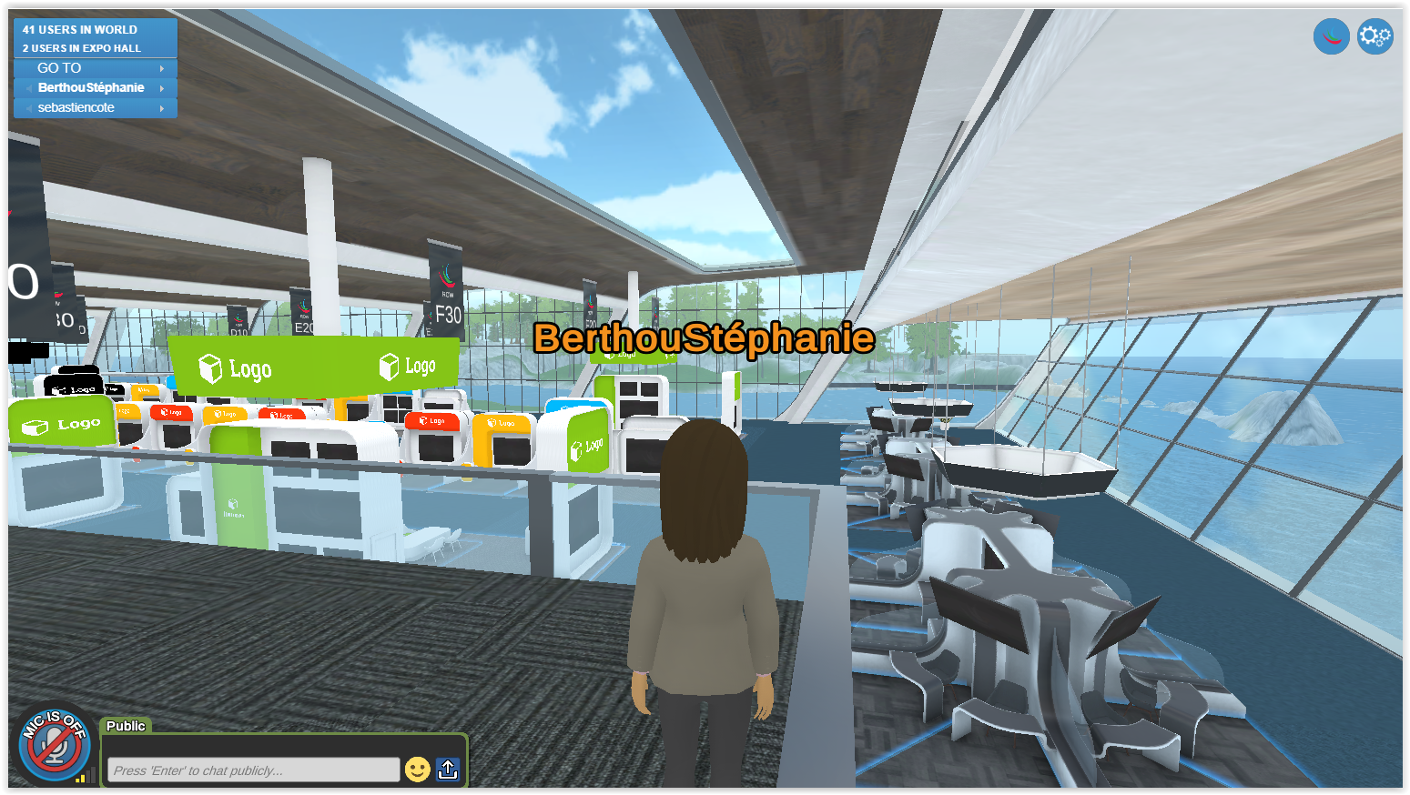
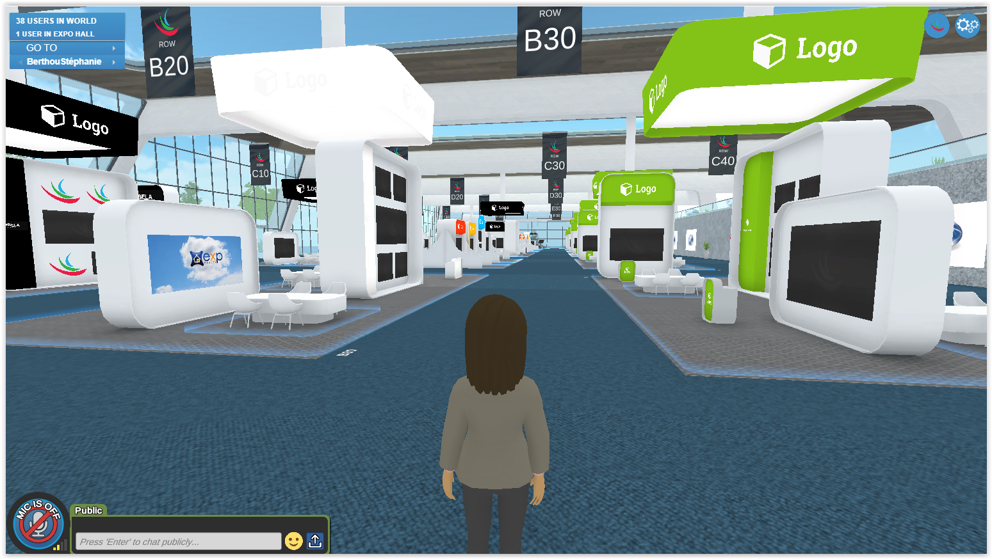
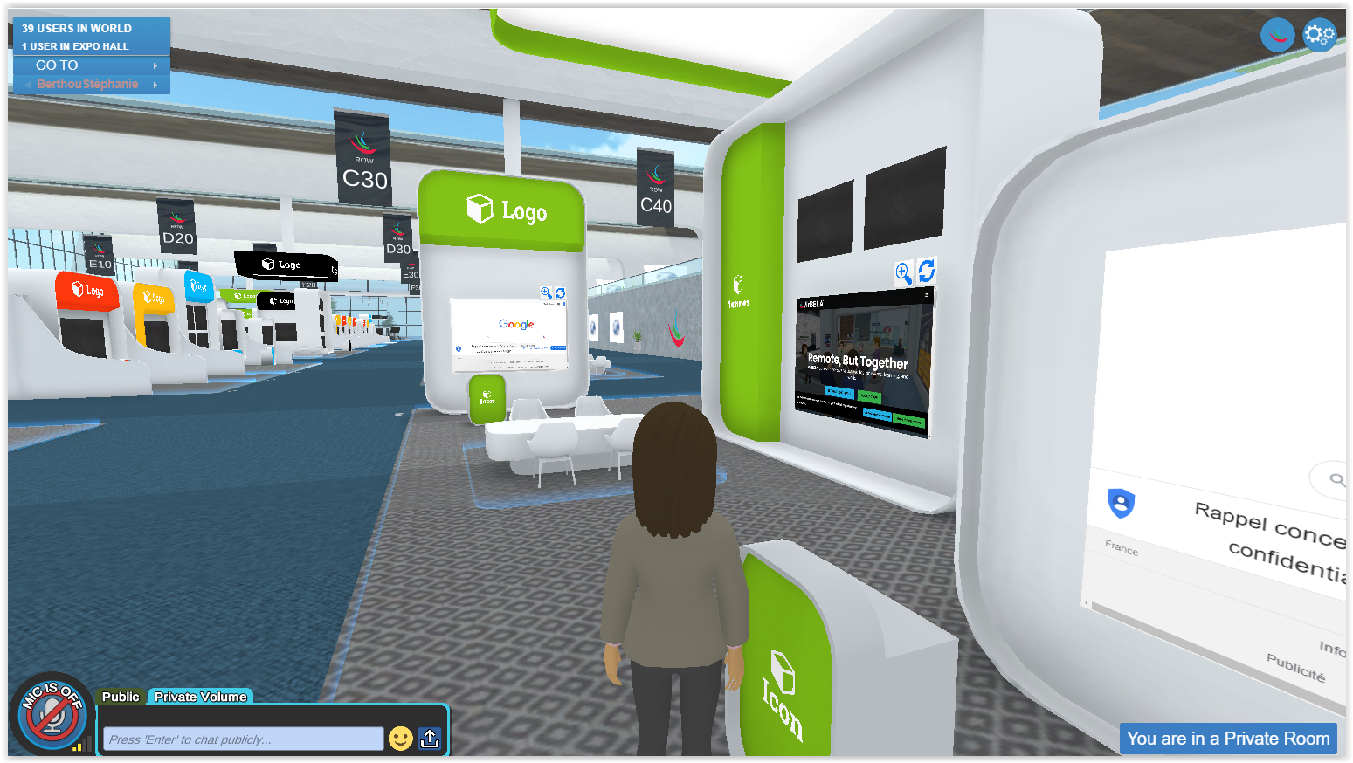
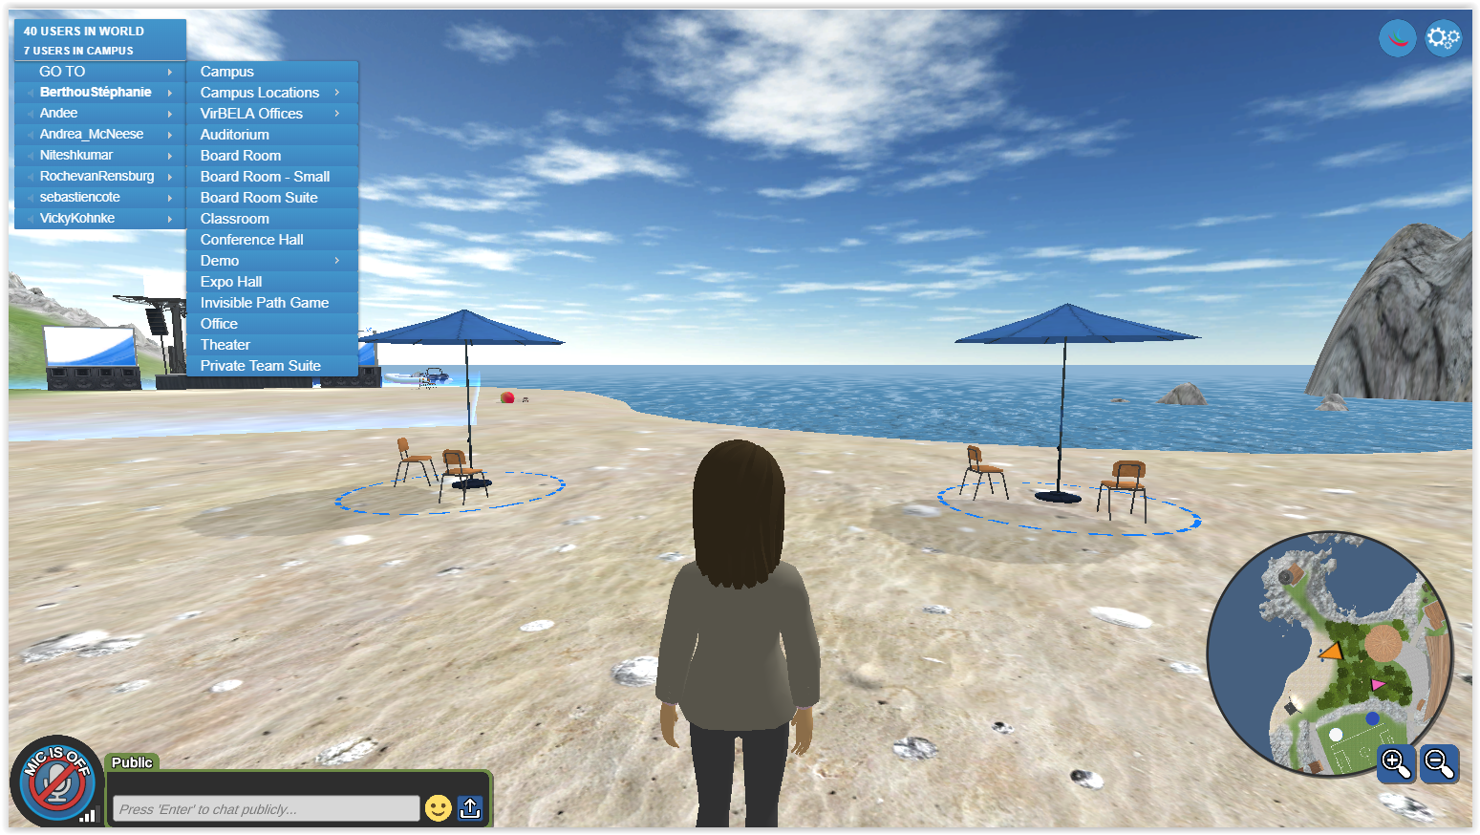
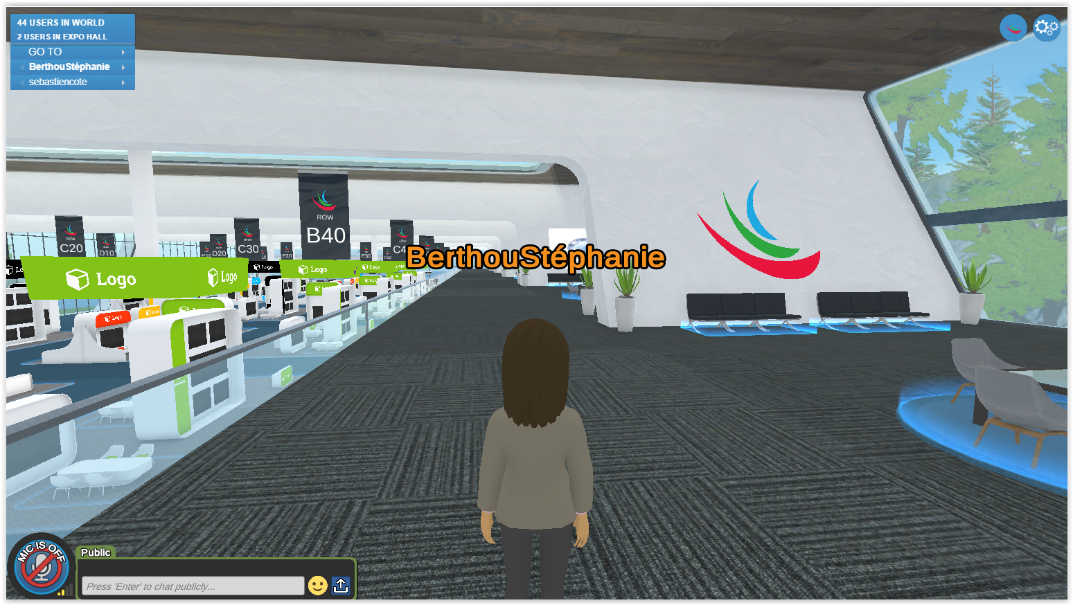
MEETING CAMPUS : AFTERWORK MER
Un espace de « respiration » avec zone de confidentialité
ou un espace événementiel pour une « beach party »

Slide 21
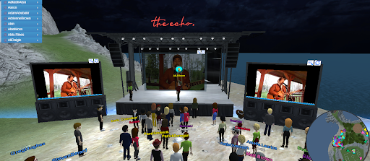
SALLE DE CONCERT

Slide 22
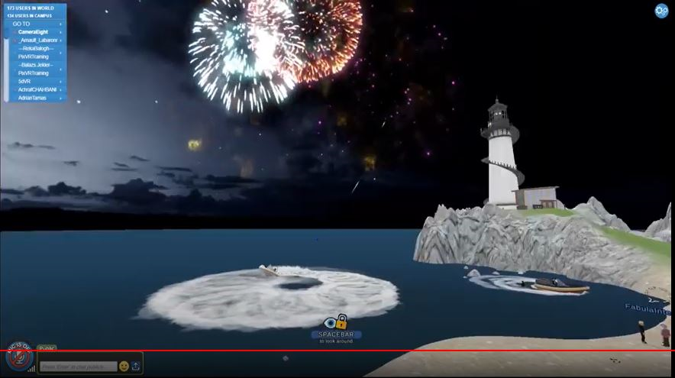
FEU D ARTIFICE

Slide 23
MEETING EVENT LIFE
Nous offrons une solution d'engagement social et de communication dans un environnement virtuel qui transforme les réunions régulières en expériences de réseautage virtuel inoubliables. L'environnement du monde virtuel est conçu pour promouvoir l'interaction sociale et la collaboration entre les participants. Cette expérience est conçue pour prendre en charge plus de 10 000 utilisateurs simultanément à partir de n'importe où dans le monde. Chacune des solutions que nous vous proposons est adaptable, personnalisable aux couleurs de votre entreprise
Nous travaillons en étroite collaboration avec les organisateurs, les présentateurs et les participants de votre événement. Nous fournissons également un soutien logistique durant tout l'événement pour garantir son bon déroulement.
Notre plateforme MEETING EVENT LIFE permet à votre entreprise de réunir l’ensemble de vos équipes tout en limitant les coûts liés aux déplacements et en préservant la santé de chacun.

Slide 24
Ce document est exclusivement réservé à l’usage interne de l’entreprise.
Lien vers la Vidéo de démonstration sont protégés au titre de la (You tube)pour la production
et la création artistique de l’entreprise
Pour plus d’informations, merci de nous consulter.
06 26 17 32 62
s.berthou@sesame.events

